Slide 1

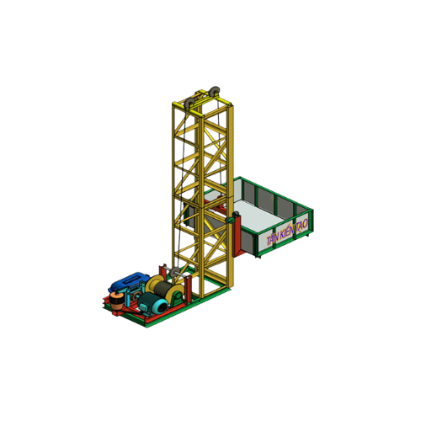
VẬN HÀNH VẬN THĂNG
BÀI GIẢNG HUẤN LUYỆN AN TOÀN LAO ĐỘNG
BẢN QUYỀN THUỘC AN TOÀN LAO NAM VIỆT

Slide 2
Một số vụ tai nạn lao động khi vận hành vận thăng
Trong ngành xây dựng, việc sử dụng các thiết bị như vận thăng là không thể tránh khỏi để vận chuyển nguyên vật liệu và nhân công lên cao tầng:
  Rơi từ độ cao
  Va chạm và va đập
  Hỏng hóc cơ học
  Mất kiểm soát của vận thăng
  Lỗi hệ thống an toàn

Slide 3
Tóm tắt bài học
1. Giới thiệu
2. Thành Phần Và Chức Năng Của vận thăng
3. Kiểm tra và bảo trì an toàn trước khi vận hành vận thăng
4. Quy trình vận hành an toàn vận thăng
5. Đánh giá rủi ro và quản lý mối nguy khi vận hành vận thăng
6. Các yếu tố ảnh hưởng đến an toàn lao động khi vận hành vận thăng
7. Đào tạo an toàn lao động về kỹ năng vận hành vận thăng
8. Ý nghĩa của an toàn lao động trong việc vận hành vận thăng

Slide 4
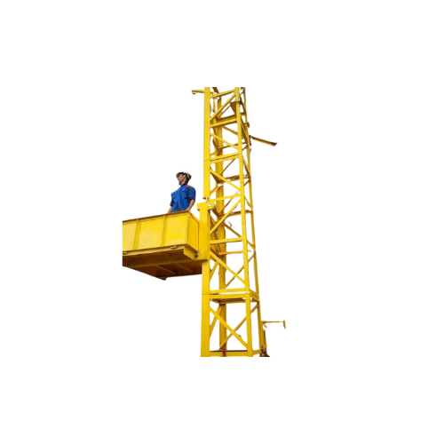
Giới thiệu
A. Tổng quan về tầm quan trọng của an toàn lao động khi vận hành vận thăng
An toàn lao động khi vận hành vận thăng trong ngành xây dựng không chỉ là một nhiệm vụ, mà còn là một cam kết đối với sự an toàn và sức khỏe của mọi người tham gia vào công trình.
Việc duy trì một môi trường làm việc an toàn không chỉ giúp ngăn chặn các tai nạn và thương tích, mà còn tạo điều kiện thuận lợi cho hiệu suất công việc và sự phát triển bền vững của dự án.

Slide 5
Giới thiệu
B. Các giao thức và quy định an toàn quan trọng khi vận hành vận thăng
Kiểm tra định kỳ và bảo dưỡng: Cần thực hiện kiểm tra định kỳ và bảo dưỡng vận thăng theo hướng dẫn của nhà sản xuất hoặc các quy định liên quan. Điều này bao gồm kiểm tra phanh, dây cáp, và các bộ phận khác để đảm bảo chúng hoạt động đúng cách.
Huấn luyện và đào tạo: Tất cả nhân viên vận hành và làm việc xung quanh vận thăng cần được huấn luyện đúng cách về việc sử dụng thiết bị, các biện pháp an toàn và các quy định liên quan. Điều này giúp họ nhận biết và phản ứng đúng trong trường hợp có tình huống nguy hiểm.

Slide 6
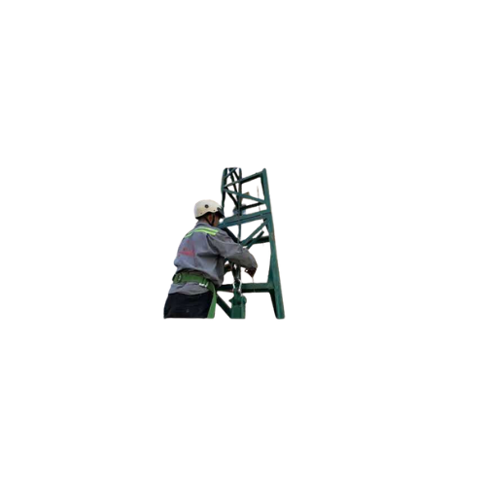
Thành Phần Và Chức Năng Của vận thăng
A. Các thành phần khác nhau của vận thăng:
Khung vận thăng: Là khung cấu trúc chính của vận thăng, nơi mà tất cả các bộ phận khác được gắn kết và hoạt động. Khung vận thăng thường được làm từ thép chắc chắn để đảm bảo khả năng chịu tải tốt.
Động cơ và hệ thống truyền động: Động cơ là thành phần chịu trách nhiệm tạo ra công suất để vận hành vận thăng. Hệ thống truyền động bao gồm bộ truyền động, dây cáp hoặc xích, và các bộ phận khác để chuyển động từ động cơ sang hệ thống nâng.

Slide 7
Thành Phần Và Chức Năng Của vận thăng
B. Cấu trúc và nguyên lý hoạt động của vận thăng:
Vận thăng trong ngành xây dựng thường có cấu trúc đơn giản nhưng vô cùng hiệu quả trong việc vận chuyển nguyên vật liệu và nhân công lên cao tầng.
Thông thường, vận thăng bao gồm một khung chắc chắn được gắn với cơ sở hoặc cột của công trình xây dựng. Động cơ và hệ thống truyền động được lắp đặt ở trên cùng của khung và kết nối với hệ thống nâng dưới đáy.

Slide 8
Thành Phần Và Chức Năng Của vận thăng
C. Ứng dụng trong ngành xây dựng của vận thăng:
Vận thăng chơi một vai trò không thể phủ nhận trong ngành xây dựng, đặc biệt là trong việc vận chuyển nguyên vật liệu và nhân công lên cao tầng của các công trình xây dựng.
Công nghệ vận thăng đem lại sự tiện lợi và hiệu quả cho quá trình xây dựng bằng cách giảm thiểu thời gian và công sức cần thiết để di chuyển vật liệu và nhân công từ mặt đất lên các tầng cao.

Slide 9
Thành Phần Và Chức Năng Của vận thăng
D. Những rủi ro liên quan đến việc vận hành vận thăng:
Nguy cơ rơi từ độ cao: Các công nhân có thể bị rơi từ độ cao khi vận thăng không được sử dụng hoặc bảo dưỡng đúng cách, hoặc khi không tuân thủ các biện pháp an toàn như đeo dây an toàn.
Va chạm và va đập: Trong quá trình di chuyển, vận thăng có thể va chạm hoặc va đập vào các cấu trúc xung quanh hoặc vật dụng khác trên công trường, gây nguy hiểm cho công nhân và tài sản.

Slide 10
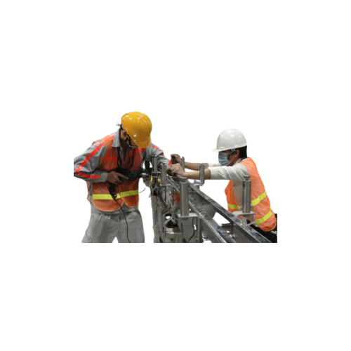
Kiểm tra và bảo trì an toàn trước khi vận hành vận thăng
A. Kiểm tra an toàn trước khi vận hành vận thăng
Kiểm tra cơ bản của thiết bị: Đảm bảo rằng vận thăng không có dấu hiệu hỏng hóc hoặc tổn thương nào trước khi sử dụng. Kiểm tra xem có bất kỳ lỗi kỹ thuật nào trên động cơ, hệ thống truyền động, hệ thống nâng hoặc các bộ phận điều khiển không.
Kiểm tra hệ thống phanh: Đảm bảo rằng hệ thống phanh hoạt động đúng cách bằng cách thử nghiệm phanh trước khi vận hành. Điều này bao gồm kiểm tra phanh cơ hoặc phanh điện (nếu có) để đảm bảo vận thăng có thể dừng lại an toàn khi cần thiết.

Slide 11
Kiểm tra và bảo trì an toàn trước khi vận hành vận thăng
B. Hướng dẫn bảo trì vận thăng định kỳ
Kiểm tra hệ thống phanh: Kiểm tra và thử nghiệm hệ thống phanh định kỳ để đảm bảo rằng chúng hoạt động một cách chính xác và đáng tin cậy. Thường xuyên kiểm tra cả phanh cơ và phanh điện (nếu có) để đảm bảo rằng chúng vẫn còn trong tình trạng tốt.
Kiểm tra dây cáp hoặc xích: Kiểm tra dây cáp hoặc xích định kỳ để phát hiện các dấu hiệu của sự mài mòn hoặc hỏng hóc. Nếu có bất kỳ vết nứt hoặc gãy gọn nào, cần thay thế ngay lập tức để tránh tai nạn.

Slide 12
Quy trình vận hành an toàn vận thăng
A. Hướng dẫn từng bước về quy trình vận hành vận thăng an toàn:
Kiểm tra trước khi sử dụng: Trước khi bắt đầu vận hành, hãy kiểm tra vận thăng để đảm bảo rằng nó ở trạng thái hoạt động an toàn. Kiểm tra hệ thống phanh, hệ thống truyền động, và tất cả các bộ phận cơ khí khác để đảm bảo chúng hoạt động đúng cách.
Đảm bảo vùng làm việc an toàn: Trước khi vận hành, hãy đảm bảo rằng không có người hoặc vật phẩm khác nằm trong vùng làm việc của vận thăng. Đặc biệt chú ý đến các vùng điều khiển và vùng mà vận thăng có thể di chuyển đến.

Slide 13
Quy trình vận hành an toàn vận thăng
B. Các biện pháp xử lý khẩn cấp và cơ chế ứng phó sự cố khi vận hành vận thăng:
Dừng ngay lập tức: Trong trường hợp phát hiện sự cố hoặc tình huống nguy hiểm, vận thăng phải được dừng lại ngay lập tức để ngăn chặn nguy cơ lan rộng và giảm thiểu thiệt hại.
Bảo vệ nhân viên: Đảm bảo rằng tất cả các nhân viên được điều khiển ra khỏi khu vực nguy hiểm và được đưa đến nơi an toàn.

Slide 14
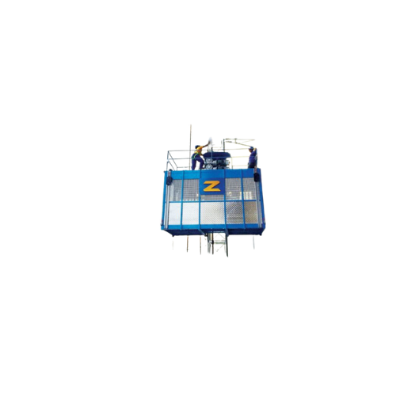
Đánh giá rủi ro và quản lý mối nguy khi vận hành vận thăng
A. Nhận diện các rủi ro, mối nguy hiểm tiềm ẩn trong vận hành vận thăng:
Nguy cơ rơi từ độ cao: Công nhân có thể đối mặt với nguy cơ rơi từ độ cao khi vận thăng không được vận hành hoặc bảo dưỡng đúng cách, hoặc khi không tuân thủ các biện pháp an toàn như đeo dây an toàn.
Va chạm và va đập: Trong quá trình di chuyển, vận thăng có thể va chạm hoặc va đập vào các cấu trúc xung quanh hoặc vật dụng khác trên công trường, gây nguy hiểm cho công nhân và tài sản.

Slide 15
Đánh giá rủi ro và quản lý mối nguy khi vận hành vận thăng
B. Các chiến lược phòng ngừa mối nguy hiệu quả khi vận hành vận thăng:
1. Kiểm tra và bảo dưỡng định kỳ vận thăng để việc vận hành an toàn
  Kiểm tra cơ bản của thiết bị: Thực hiện kiểm tra toàn diện các bộ phận của vận thăng, bao gồm hệ thống phanh, hệ thống truyền động và hệ thống nâng để đảm bảo chúng hoạt động đúng cách.
  Kiểm tra hệ thống phanh: Kiểm tra hệ thống phanh cơ và điện để đảm bảo rằng chúng hoạt động đúng cách và có thể dừng vận thăng một cách an toàn khi cần thiết.

Slide 16
Đánh giá rủi ro và quản lý mối nguy khi vận hành vận thăng
B. Các chiến lược phòng ngừa mối nguy hiệu quả khi vận hành vận thăng:
2. Tuân thủ các quy định an toàn lao động để việc vận hành an toàn vận thăng an toàn
  Đào tạo nhân viên: Đảm bảo rằng tất cả nhân viên tham gia vào vận hành vận thăng được đào tạo đầy đủ về quy trình an toàn, các biện pháp phòng ngừa tai nạn và cách ứng phó với tình huống khẩn cấp.
  Đeo đồ bảo hộ: Yêu cầu tất cả nhân viên đeo đầy đủ đồ bảo hộ bao gồm mũ bảo hiểm, giày bảo hộ và dây an toàn khi làm việc gần vận thăng.

Slide 17
Đánh giá rủi ro và quản lý mối nguy khi vận hành vận thăng
B. Các chiến lược phòng ngừa mối nguy hiệu quả khi vận hành vận thăng:
3. Xác định và đánh dấu vùng an toàn khi vận hành vận thăng
  Xác định vùng an toàn: Xác định và đánh dấu rõ ràng các vùng an toàn xung quanh vận thăng, bao gồm cả vùng hoạt động của vận thăng và vùng di chuyển dự kiến của nó. Đảm bảo rằng không có người hoặc vật phẩm nào được phép tiếp cận vào vùng an toàn này trong khi vận thăng hoạt động.
  Sử dụng biển báo và đánh dấu: Sử dụng biển báo, băng cảnh báo hoặc các biện pháp đánh dấu khác để chỉ ra các vùng an toàn và cảnh báo nguy hiểm cho nhân viên và những người làm việc gần khu vực vận thăng.

Slide 18
Đánh giá rủi ro và quản lý mối nguy khi vận hành vận thăng
B. Các chiến lược phòng ngừa mối nguy hiệu quả khi vận hành vận thăng:
4. Sử dụng thiết bị bảo hộ cá nhân khi vận hành vận thăng
  Mũ bảo hiểm: Mũ bảo hiểm là một thiết bị bảo hộ cần thiết để bảo vệ đầu và cổ khỏi nguy cơ va chạm hoặc đổ vật phẩm từ trên cao.
  Kính bảo hộ: Kính bảo hộ giúp bảo vệ mắt khỏi các hạt bụi, mảnh vụn và các tác động không mong muốn khác trong quá trình vận hành.
  Găng tay bảo hộ: Găng tay bảo hộ giúp bảo vệ tay khỏi các vật phẩm sắc nhọn, hóa chất hoặc các tác động nhiệt đới trong quá trình vận hành.

Slide 19
Đánh giá rủi ro và quản lý mối nguy khi vận hành vận thăng
B. Các chiến lược phòng ngừa mối nguy hiệu quả khi vận hành vận thăng:
5. Quy trình khẩn cấp và phản ứng trong trường hợp sự cố khi vận hành vận thăng
  Ngừng hoạt động ngay lập tức: Trong trường hợp phát hiện sự cố, vận thăng cần được ngừng hoạt động ngay lập tức để ngăn chặn nguy cơ lan rộng và giảm thiểu thiệt hại.
  Bảo vệ nhân viên: Đảm bảo rằng tất cả nhân viên được điều khiển ra khỏi khu vực nguy hiểm và đưa đến nơi an toàn.
  Liên hệ với đội cứu hộ: Gọi điện cho đội cứu hộ hoặc các bộ phận an toàn của công ty để cung cấp sự hỗ trợ và giúp đỡ trong việc giải quyết tình huống khẩn cấp.

Slide 20
Đánh giá rủi ro và quản lý mối nguy khi vận hành vận thăng
B. Các chiến lược phòng ngừa mối nguy hiệu quả khi vận hành vận thăng:
6. Tham gia các khóa học an toàn lao động khi vận hành vận thăng
  Huấn luyện an toàn vệ sinh lao động không chỉ là yêu cầu pháp lý mà còn là cam kết đối với sự an toàn và sức khỏe của người lao động.
  Nó giúp nhân viên nhận biết và đối phó với các nguy cơ và tình huống nguy hiểm, từ đó giảm thiểu tai nạn, thương tích hoặc tử vong trong công việc hàng ngày.

Slide 21
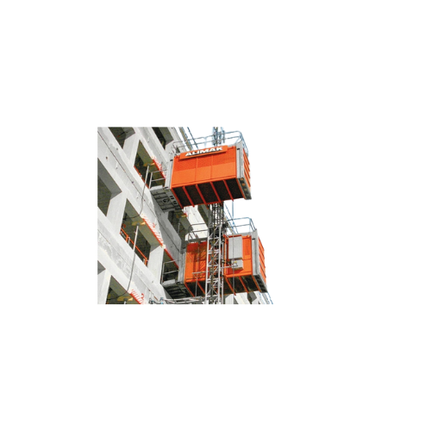
Các yếu tố ảnh hưởng đến an toàn lao động khi vận hành vận thăng
A. Điều kiện thời tiết ảnh hưởng như thế nào đến việc vận hành vận thăng
Gió mạnh: Gió mạnh có thể làm giảm khả năng kiểm soát của vận thăng và gây nguy hiểm cho nhân viên và tài sản xung quanh. Nếu gió quá mạnh, việc vận hành vận thăng có thể cần phải tạm ngừng để đảm bảo an toàn.
Mưa lớn hoặc tuyết đọng: Mưa lớn hoặc tuyết đọng có thể làm trơn trượt bề mặt và làm giảm sự ổn định của vận thăng, gây ra nguy cơ trượt ngã hoặc mất kiểm soát.

Slide 22
Các yếu tố ảnh hưởng đến an toàn lao động khi vận hành vận thăng
B. Môi trường làm việc ảnh hưởng như thế nào đến việc vận hành vận thăng
Động cơ và hệ thống truyền động: Môi trường làm việc có thể ảnh hưởng đến hiệu suất của động cơ và hệ thống truyền động của vận thăng. Ví dụ, nhiệt độ cao có thể làm tăng nguy cơ quá nhiệt và làm giảm hiệu suất của động cơ.
Bụi và chất lượng không khí: Môi trường làm việc có nhiều bụi hoặc chất độc hại có thể ảnh hưởng đến sự hoạt động của các bộ phận cơ khí và điện tử trong vận thăng, làm giảm hiệu suất hoặc gây hỏng hóc.

Slide 23
Các yếu tố ảnh hưởng đến an toàn lao động khi vận hành vận thăng
C. Tình trạng kỹ thuật của vận thăng ảnh hưởng như thế nào đến việc vận hành vận thăng
Bảo dưỡng định kỳ: Việc thực hiện bảo dưỡng định kỳ và bảo trì đúng đắn là quan trọng để đảm bảo rằng tất cả các thành phần và hệ thống của vận thăng hoạt động một cách mượt mà và an toàn.
Kiểm tra trước mỗi lần sử dụng: Trước mỗi lần sử dụng, việc thực hiện kiểm tra an toàn để phát hiện các vấn đề kỹ thuật có thể giúp ngăn ngừa sự cố và tai nạn không mong muốn.

Slide 24
Các yếu tố ảnh hưởng đến an toàn lao động khi vận hành vận thăng
D. Kiến thức an toàn và kỹ năng của người lao động ảnh hưởng như thế nào đến việc vận hành vận thăng
Hiểu biết về quy trình an toàn: Người lao động cần có kiến thức vững về các quy định an toàn và quy trình vận hành vận thăng. Việc hiểu biết và tuân thủ các quy định này giúp giảm thiểu nguy cơ tai nạn và bảo vệ sức khỏe của bản thân và những người khác.
Kỹ năng điều khiển vận thăng: Các người lao động cần có kỹ năng điều khiển vận thăng một cách chính xác và an toàn. Điều này bao gồm việc biết cách sử dụng các bộ điều khiển và thiết bị điều khiển vận thăng một cách hiệu quả.

Slide 25
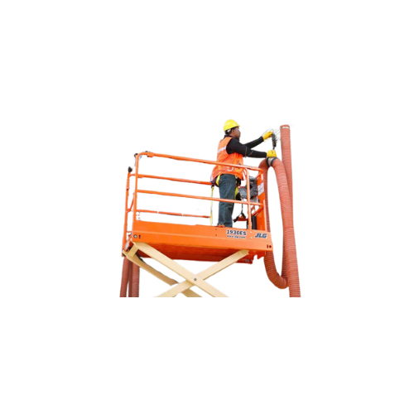
Đào tạo an toàn lao động về kỹ năng vận hành vận thăng an toàn
A. Tại sao người vận hành vận thăng cần phải được đào tạo an toàn lao động:
Bảo vệ sức khỏe và tính mạng: Đào tạo an toàn lao động giúp người vận hành vận thăng hiểu rõ các nguy cơ và mối nguy hiểm có thể gặp phải trong quá trình làm việc, từ đó giảm thiểu nguy cơ tai nạn và bảo vệ tính mạng và sức khỏe của bản thân và đồng nghiệp.
Tăng cường kỹ năng và nhận thức an toàn: Đào tạo giúp người vận hành vận thăng nắm vững các kỹ năng và kiến thức cần thiết để vận hành thiết bị một cách an toàn và hiệu quả.

Slide 26
Đào tạo an toàn lao động về kỹ năng vận hành vận thăng an toàn
B. Huấn luyện an toàn lao động vận hành vận thăng ở đâu?
An Toàn Nam Việt là trung tâm chuyên huấn luyện an toàn lao động uy tín và chất lượng ở Việt Nam hiện nay. Với các buổi huấn luyện an toàn lao động được diễn ra liên tục tại các xưởng sản xuất, nhà máy hoặc công trường xây dựng trên khắp cả nước (63 tỉnh thành tại Việt Nam).
Đảm bảo cho việc huấn luyện được hiệu quả, An Toàn Nam Việt chuẩn bị cẩn thận, tỉ mỉ từng tí một dù là nhỏ nhất. Từ việc chuẩn bị công cụ, dụng cụ, thiết bị giảng dạy đến giáo trình, tài liệu, âm thanh, ánh sáng.

Slide 27
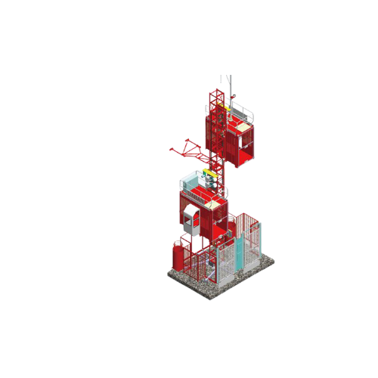
Ý nghĩa của an toàn lao động trong việc vận hành vận thăng
A. Tầm quan trọng của việc duy trì an toàn lao động trong vận hành vận thăng
Giảm thiểu nguy cơ tai nạn: An toàn lao động làm giảm nguy cơ tai nạn và thương tích cho nhân viên. Việc duy trì một môi trường làm việc an toàn giúp người lao động cảm thấy tự tin và tập trung hơn vào công việc của mình.
Tăng cường hiệu suất làm việc: Một môi trường làm việc an toàn thúc đẩy sự tập trung và sự chú ý, từ đó tăng cường hiệu suất làm việc. Nhân viên có thể làm việc một cách hiệu quả hơn khi họ không phải lo lắng về nguy cơ tai nạn hoặc thương tích.

Slide 28
Ý nghĩa của an toàn lao động trong việc vận hành vận thăng
B. Biện pháp an toàn quan trọng cần nắm được trước khi vận hành vận thăng
Kiểm tra an toàn trước mỗi lần sử dụng: Trước khi sử dụng vận thăng, hãy kiểm tra kỹ lưỡng các bộ phận và hệ thống để đảm bảo chúng hoạt động một cách an toàn. Kiểm tra cả các thiết bị an toàn như dây an toàn, cầu dao và cảm biến an toàn.
Đào tạo và huấn luyện: Tất cả nhân viên liên quan đến vận hành vận thăng cần được đào tạo và huấn luyện đầy đủ về quy trình an toàn và kỹ năng vận hành. Họ cần biết cách sử dụng thiết bị và phản ứng trong các tình huống nguy hiểm.

Slide 29
Cảm ơn các bạn đã theo dõi
Mọi thắc mắc về bài giảng xin liên hệ với chúng tôi theo thông tin bên dưới:
CÔNG TY TNHH HUẤN LUYỆN AN TOÀN VÀ QUAN TRẮC MÔI TRƯỜNG NAM VIỆT (AN TOÀN NAM VIỆT)
Địa chỉ: Lầu 2, số 655 Đường Điện Biên Phủ, Phường 25, Quận Bình Thạnh, Thành phố Hồ Chí Minh, Việt Nam
Hotline 0908.111.791
Website https://antoannamviet.com/
Email: Lienhe@antoannamviet.com

